Slide 1
КОМУНІКАЦІЯ В ІНКЛЮЗИВНОМУ СЕРЕДОВИЩІ: ТЕ, ЩО ПОВИНЕН ЗНАТИ КОЖНИЙ ОСВІТЯНИН

Slide 2
Інклюзивний словник на всі випадки життя
НІ | ТАК
Особлива дитина, з особливими потребами, “особятко”, інклюзивні діти, інклюзятко | Дитина з особливими освітніми потребами, дитина з різними здібностями
Неповносправні/інваліди | Люди з інвалідністю
Страждає від… Хворіє на…. | Має порушення зору/слуху/опорно-рухового апарату
Прикутий до інвалідного візка, візочник | Користувач колісного крісла; дитина, яка користується колісним кріслом
Розумово відсталий, з розумовими відхиленнями, загальмований ненормальний, | Людина з порушеннями інтелектуального розвитку
Глухий, глухонімий | Людина з порушеннями слуху, людина, яка спілкується жестовою мовою
Сліпий, інвалід по зору | Незрячий, особа з порушеннями зору
Епілептик, діабетик, депресивний | Особа з епілепсією/діабетом/депресією
Карлик, гном, ліліпут | Людина низького зросту
Хворий на аутизм,аутик, аутист, дитина дощу /синдром Дауна | Людина/дитина з аутизмом, дитина з РАС/із синдромом Дауна
Заїка, дислексик | Дитина з порушенням мовлення
Джерело: https://osvitoria.media/experience/ne-invalid-ne-autyst-i-ne-slipyj-komunikuyemo-pro-inklyuziyu-pravylno/

Slide 3
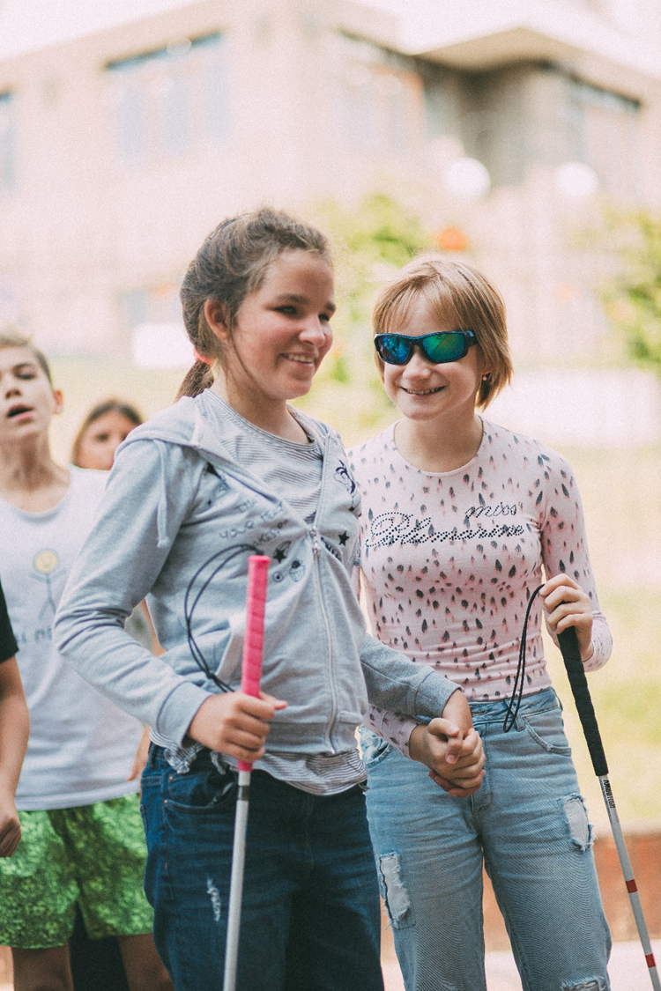
Порушення зору
тотально незрячі
слабозорі
зі зниженим зором
Авторка матеріалів: Наталя Гладких, керівниця інклюзивних проєктів “Бачити серцем”, фіналістка ТОП-50 світової премії Global Teacher Prize

Slide 4
Називайте своє ім'я та представляйте інших присутніх осіб і розказуйте, де вони знаходяться, якщо ви підходите до дитини.
Запитайте дитину, чи вона потребує вашого супроводу.
Не хапайте дитину, щоб супроводжувати її, дозвольте їй взяти Вашу руку; попереджайте про сходи, двері та інші перешкоди.
Чітко скажіть, де знаходиться її місце, або покладіть її руку на спинку її місця чи на підлокітник.
Авторка матеріалів: Наталя Гладких, керівниця інклюзивних проєктів “Бачити серцем”, фіналістка ТОП-50 світової премії Global Teacher Prize

Slide 5
завжди кажіть дитині, коли Ви відходите від неї;
Коли заходите в приміщення – то коротко опишіть, що знаходиться навколо та явища, які відбуваються;
Це нормально використовувати слова «подивись руками», «підійти та подивись»;
Уникайте слів «десь там», «туди», «кудись», «щось»;
Якщо ви знайомите з новим предметом – потрібно покласти цей предмет в руки дитині.
Авторка матеріалів: Наталя Гладких, керівниця інклюзивних проєктів “Бачити серцем”, фіналістка ТОП-50 світової премії Global Teacher Prize

Slide 6
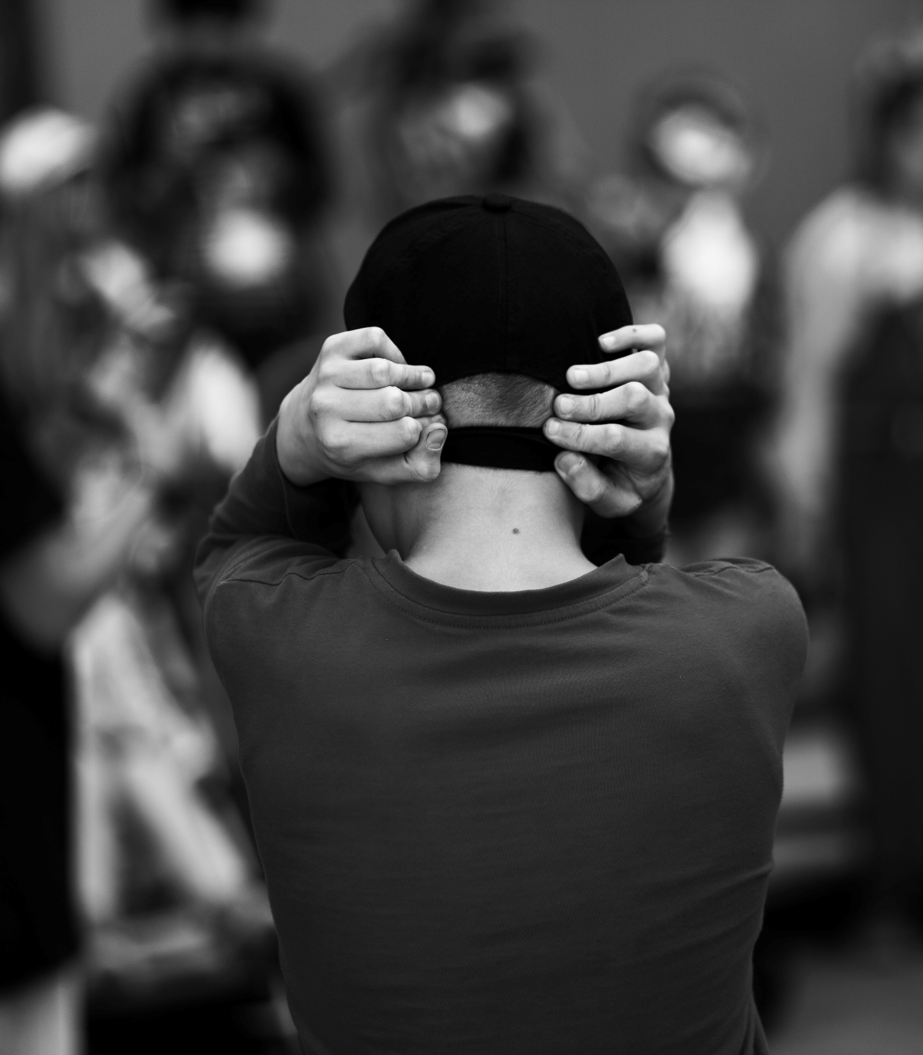
РДА
Синдром Канера (розвиток РДА спостерігається з народження, супроводжується порушеннями інтелекту)
Синдром Аспергера (збережене мовлення та інтелект, але спостерігається відсутність інтересу до людини, бідна міміка та жести)
Атиповий аутизм (виявляється не відразу)
Авторка матеріалів: Наталя Гладких, керівниця інклюзивних проєктів “Бачити серцем”, фіналістка ТОП-50 світової премії Global Teacher Prize

Slide 7
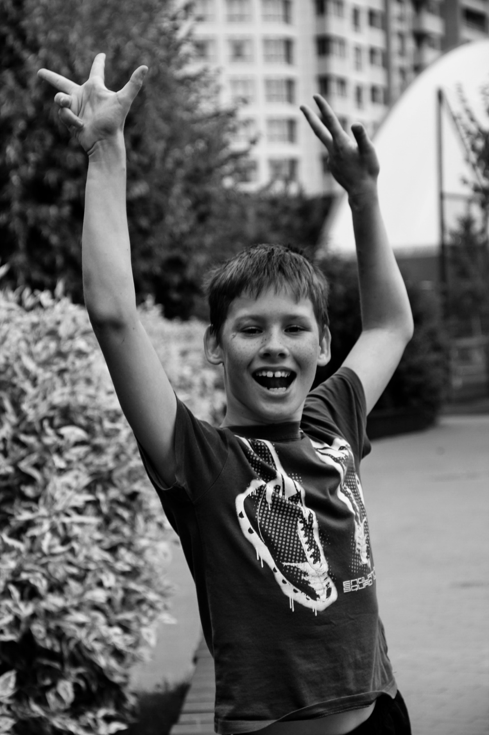
Невідповідна гра з іграшками;
Гіперактивність або пасивність;
Неможливість спілкування з іншими дітьми;
Плач або сміх без причини;
Дивна прив'язаність до деяких предметів;
Гіперчутливість до звуків;
Складнощі зі зміною предметів чи явищ;
Погане реагування на небезпеку;
Відсутність мовлення, повторення за іншими або недорозвинення мовлення
Авторка матеріалів: Наталя Гладких, керівниця інклюзивних проєктів “Бачити серцем”, фіналістка ТОП-50 світової премії Global Teacher Prize

Slide 8
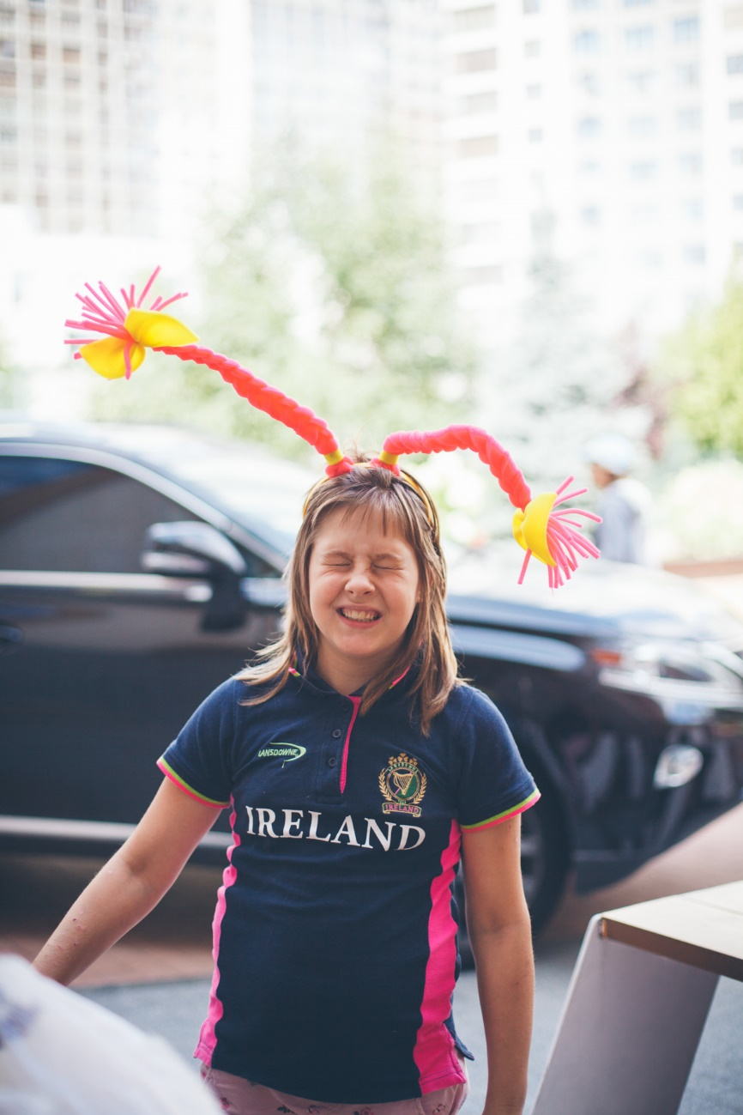
Не говорити голосно.
Не робити різких рухів.
Не дивитися пильно в очі дитині.
Не звертатись прямо до дитини.
Не бути занадто активним і нав’язливим.
Говоріть про те, що їм цікаво.
Малюйте та будуйте схеми для пояснення.
Давайте час на осмислення.
Не змушуйте дивитися в очі.
Проявляйте чуйність та терпіння.
Не змушуйте виконувати завдання, якщо дитина не хоче.
Авторка матеріалів: Наталя Гладких, керівниця інклюзивних проєктів “Бачити серцем”, фіналістка ТОП-50 світової премії Global Teacher Prize

Slide 9
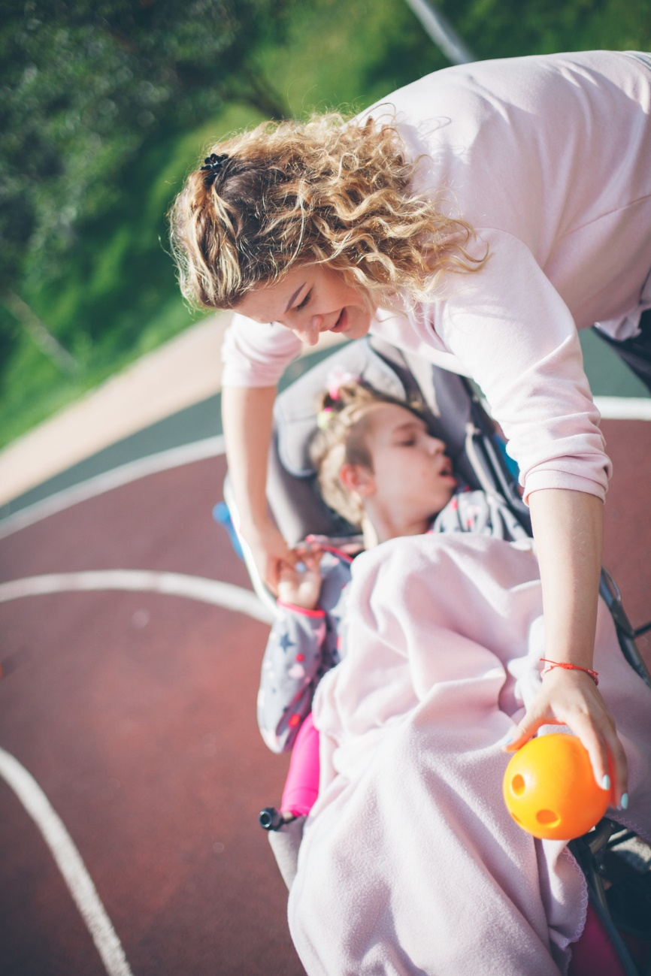
ДЦП
пересувається за допомогою;
не пересувається самостійно;
пересувається на візочку;
порушення рівноваги та координації
спастична форма;
гіпотонічна форма;
неконтрольовані мимовільні рухи (гіперкінези)
Авторка матеріалів: Наталя Гладких, керівниця інклюзивних проєктів “Бачити серцем”, фіналістка ТОП-50 світової премії Global Teacher Prize

Slide 10
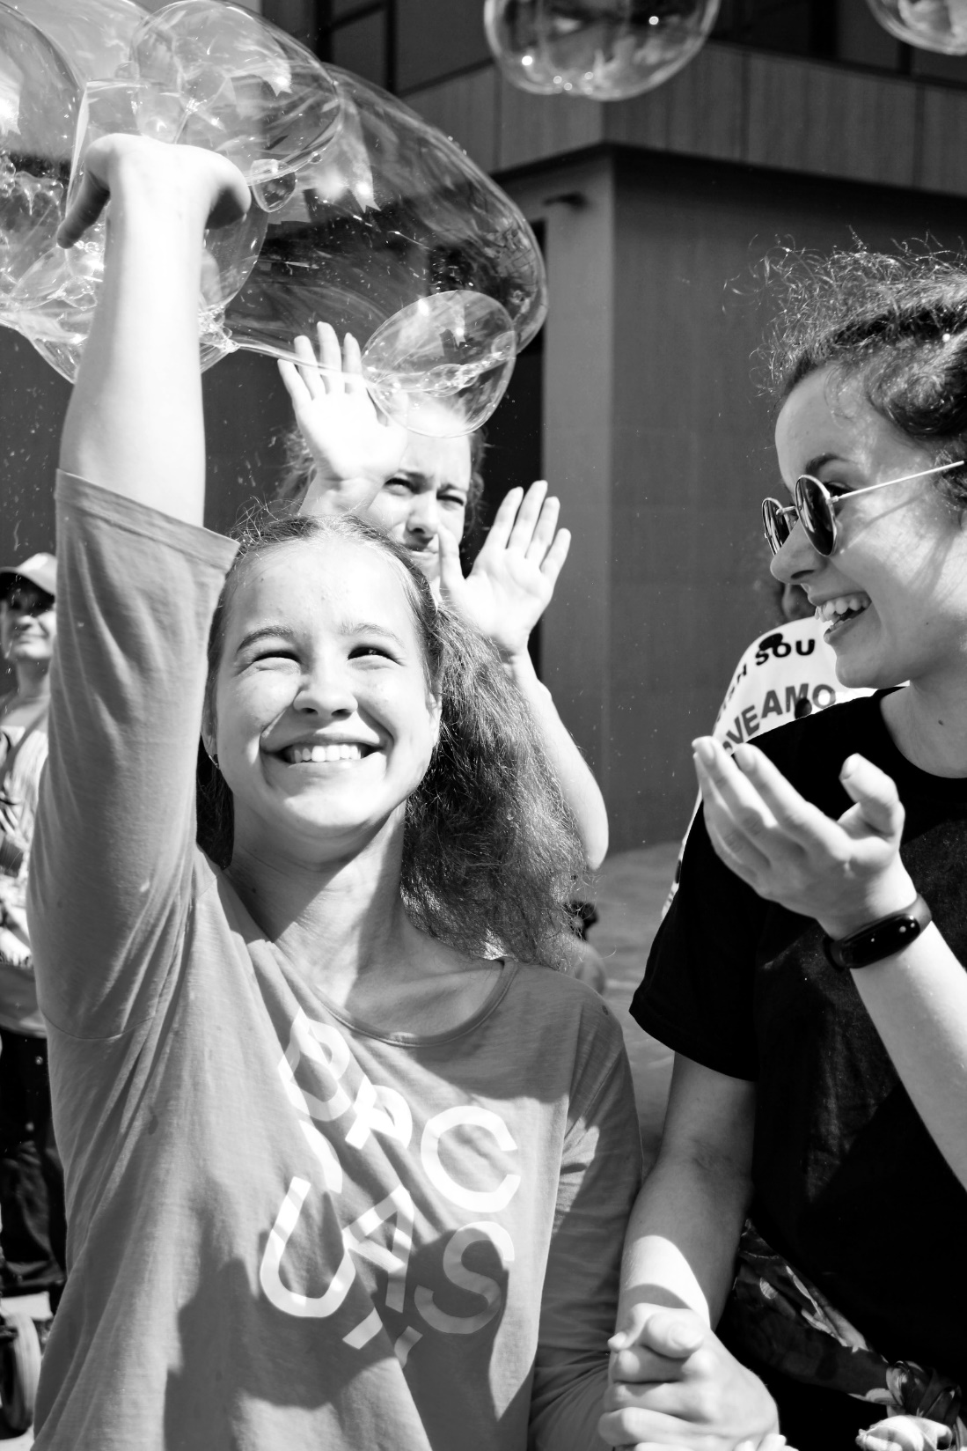
Підтримуйте зоровий контакт;
Не уповільнюйте вимову;
Запропонуйте допомогу у пересуванні;
У більшості дітей з ДЦП інтелект збережений;
Не робіть все за дитину, дайте їй більше часу на самостійне виконання
Пропонуйте свою допомогу ненав'язливо;
Будьте готові витратити на розмову більше часу, ніж зазвичай;
Зосередьтесь на її словах, а не на рухах;
Дозвольте співрозмовнику договорити, не перебивайте і не пришвидшуйте розмову;
Авторка матеріалів: Наталя Гладких, керівниця інклюзивних проєктів “Бачити серцем”, фіналістка ТОП-50 світової премії Global Teacher Prize

Slide 11
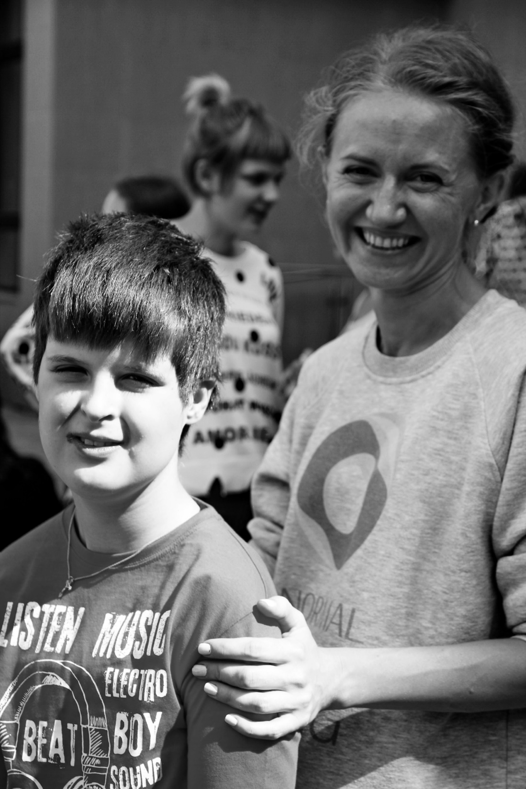
Налагодьте емоційний контакт з дитиною.
Розмовляйте з дитиною спокійним голосом.
Грайтеся з дитиною, підбираючи яскраві іграшки за віком.
Дотримуйтеся чіткого розпорядку дня.
Спілкуйтеся з дитиною, усміхайтеся до неї.
Створіть для дитини предметно-розвивальне середовище (килимок з іграшками, де дитина може повзати, гратися, розвивати моторику тощо).
Виконуйте з нею лікувальну гімнастику, різні види масажу після рекомендацій та інструктажу фахівців.
Гуляйте з дитиною на свіжому повітрі, активізуючи мовленнєве спілкування та спрямовуйте увагу дитини на сприймання навколишнього світу.
Авторка матеріалів: Наталя Гладких, керівниця інклюзивних проєктів “Бачити серцем”, фіналістка ТОП-50 світової премії Global Teacher Prize

Slide 12
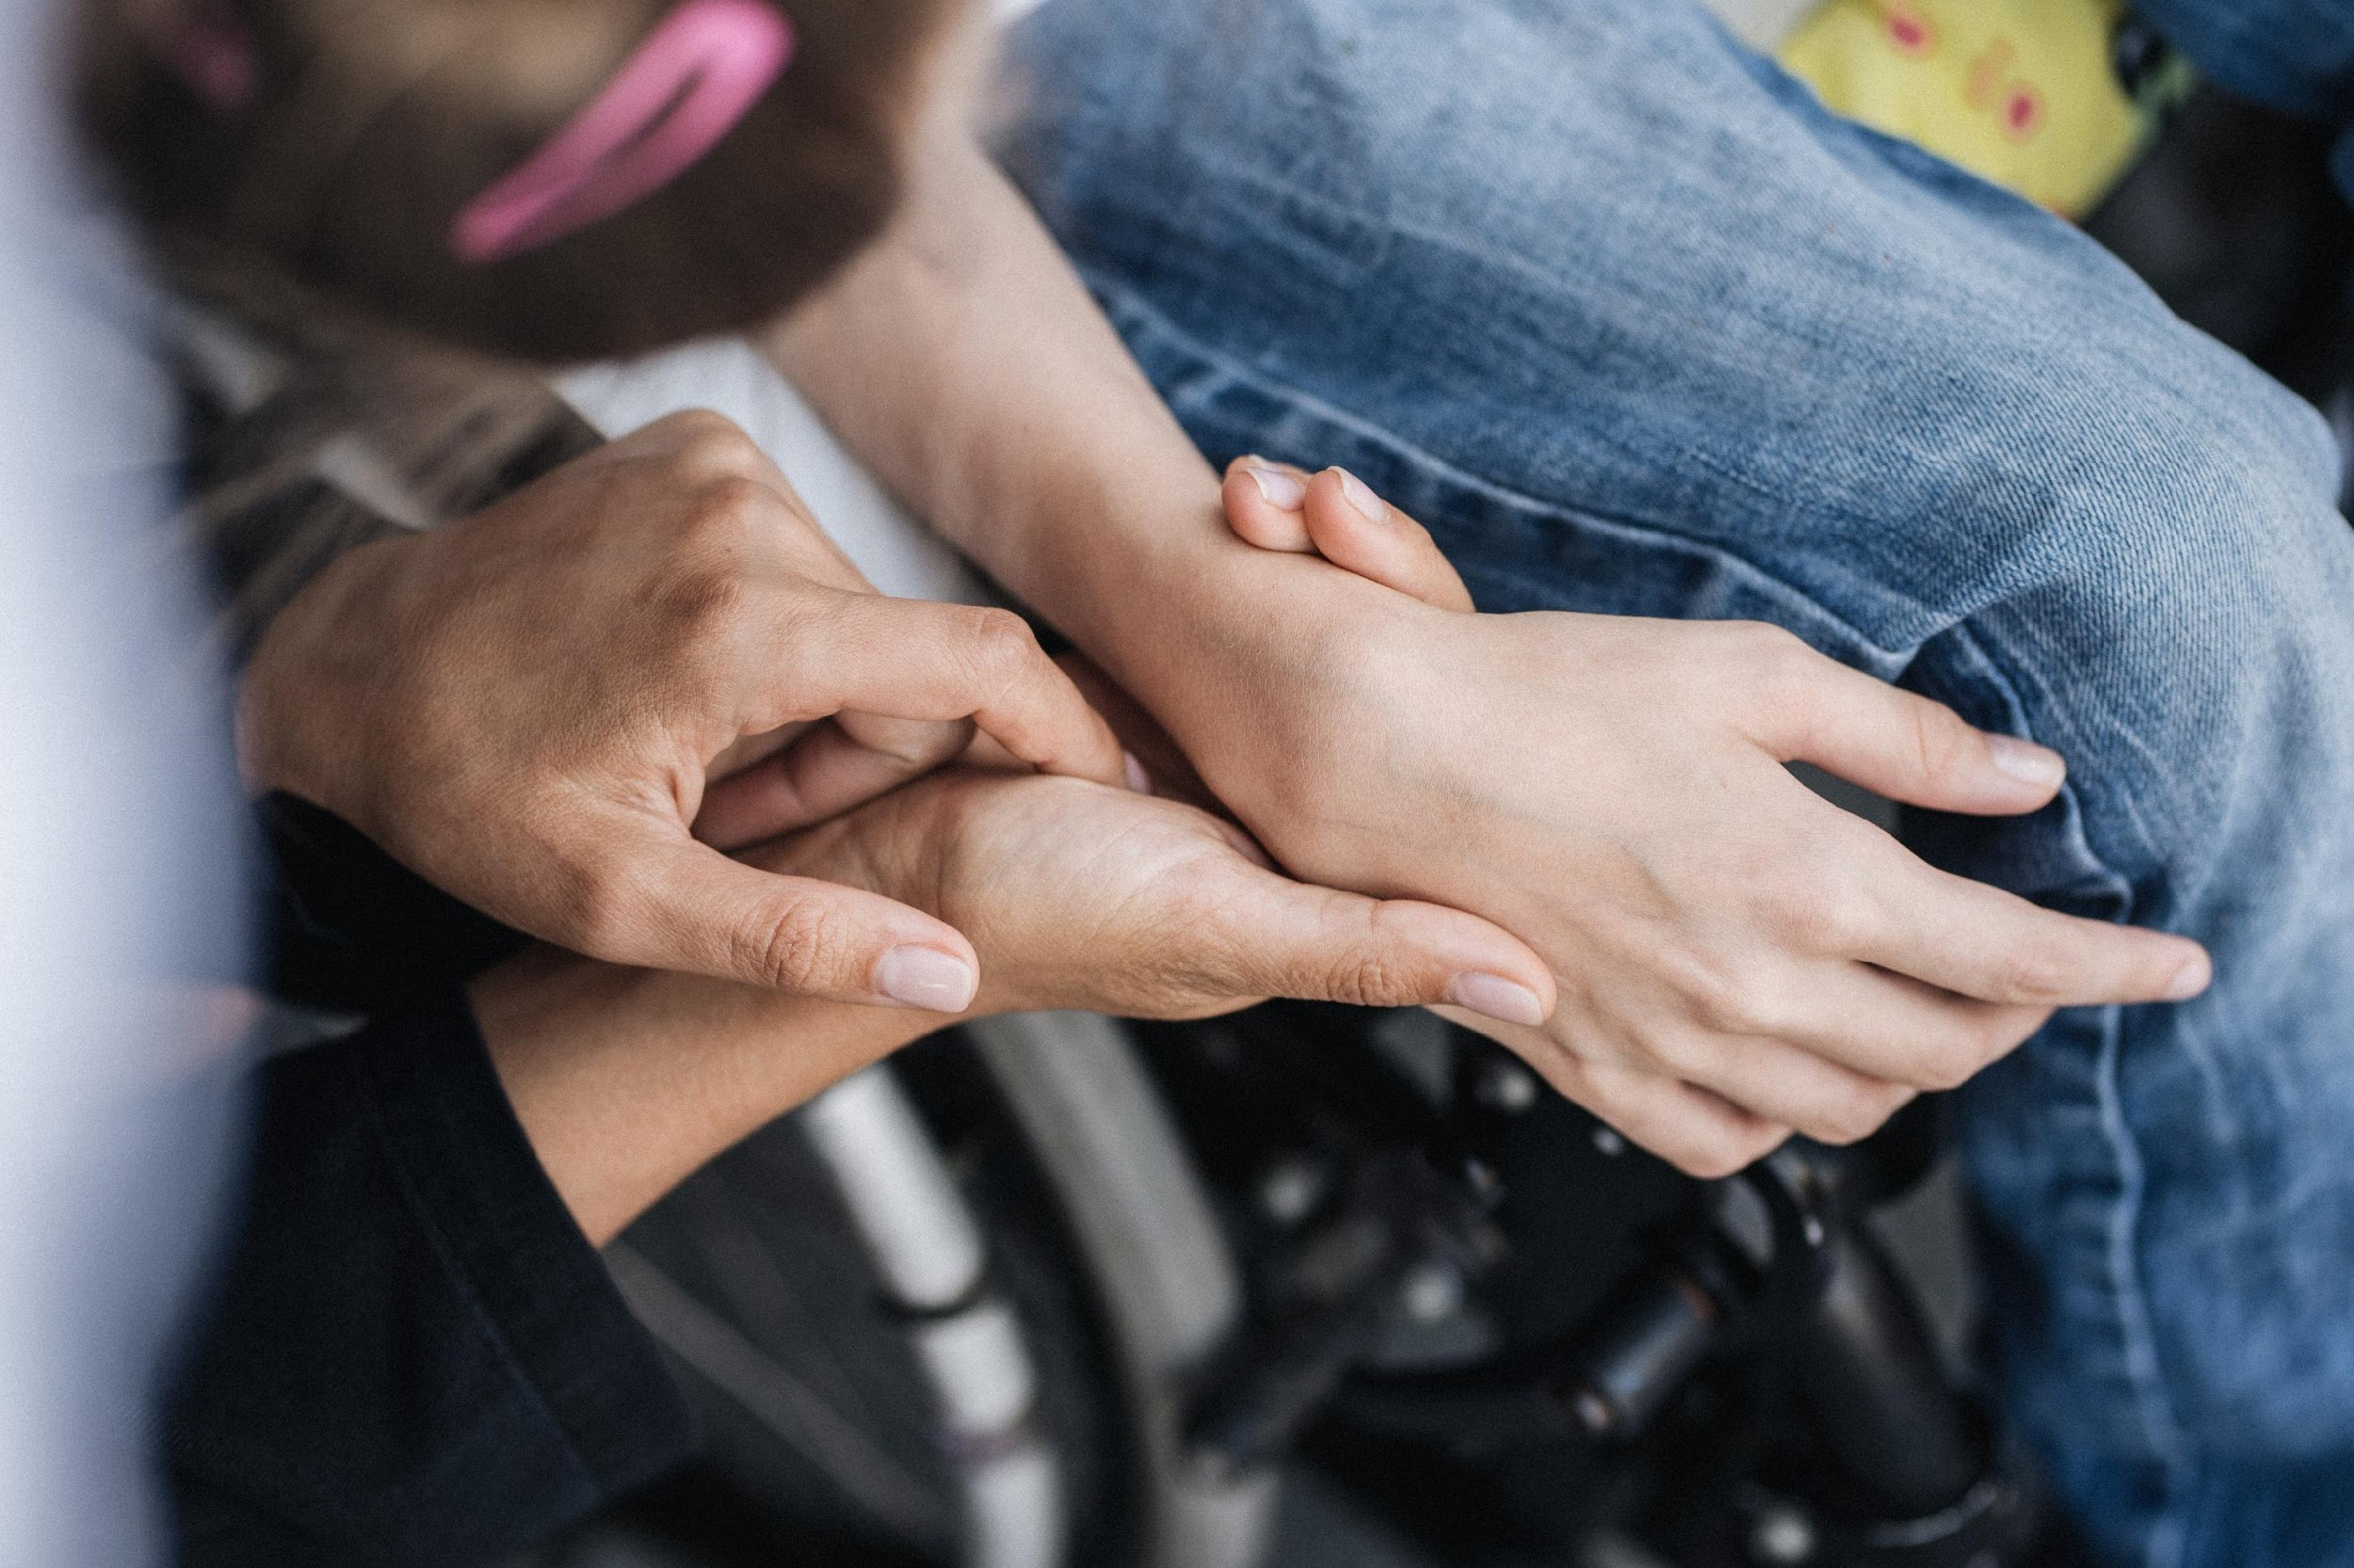
#удитинстванемаєінвалідності

